Slide 1
4月18日生物小早读任务：复习减数分裂
1、减数分裂概念，场所
2、减数第一次分裂和减数第二次分裂各时期特点，精卵区别，能够构建有丝分裂，减数分裂曲线
3、同源染色体，非同源染色体，联会，四分体，互换等
4、受精作用，配子多样性原因
注意：课本和长江作业本

Slide 2
抽查内容
抽查
1、减数分裂：进行有性生殖的生物，在产生________________时进行的________________的细胞分裂。在减数分裂前，染色体复制______次，而细胞在减数分裂过程中连续分裂______次。减数分裂的结果是，成熟生殖细胞中的染色体数目比原始生殖细胞的减少一半。
2、以2N=4的卵原细胞为标准，构建染色体，核DNA和染色单体的变化曲线（标明坐标）
3、含有三对同源染色体的一个精原细胞，减数分裂会产生几种精细胞？如果进行有丝分裂，前期会有几个四分体？
4、四分体：联会后的每对同源染色体含有____条染色单体，叫作四分体。

Slide 3
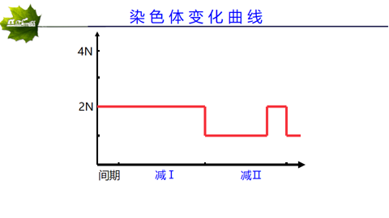
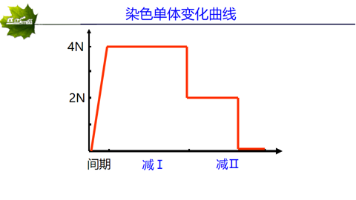
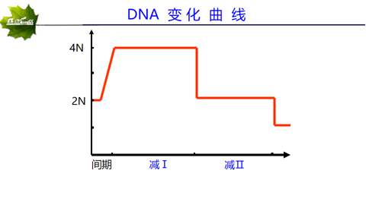
答案
1、成熟生殖细胞 染色体数目减半 一 两
3、2种，0
4、4

